Slide 1

স্বাগতম

Slide 2
পরিচিতি
জ্যোতির্ময় মোড়ল
সহকারী শিক্ষক (গনিত)
মাদারীপুর ।
ID-05
কমল সরকার
সহকারী শিক্ষক (কৃষি)
মাদারীপুর ।
ID-08

Slide 3
পাঠ পরিচিতি
শ্রেনীঃ ৭ম, বিষয়ঃ বিজ্ঞান
তারিখঃ ১৫/০১/২০১৪ সময়ঃ ৫০মিনিট।

Slide 4


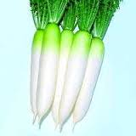
গাজর
মুলা

Slide 5
পাঠের শিরোনামঃ
রুপান্তরিত মূল

Slide 6
শিখনফলঃ
রূপান্তরিত মুলের গঠন ব্যাখ্যা করতে পারবে-

Slide 7
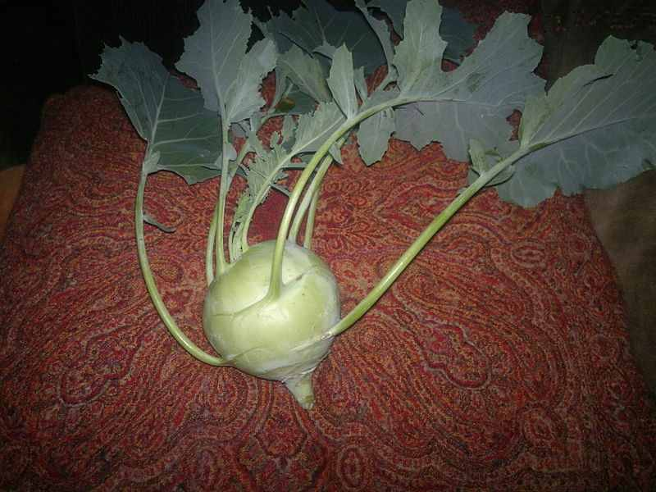
গাজর
মুলা
শালগম

Slide 8
মুল্যায়ন-
জ্ঞান মুলক প্রোশ্নের মাধ্যমে-
শ্রেনী কাজের মাধ্যমে-

Slide 9
বাড়ির কাজঃ-
আকৃতিগত ভাবে রুপান্তিত মূলের প্রকারভেদ
ও বর্ননা খাতায় লিখে আনবে।
ধন্যবাদ

